Slide 1
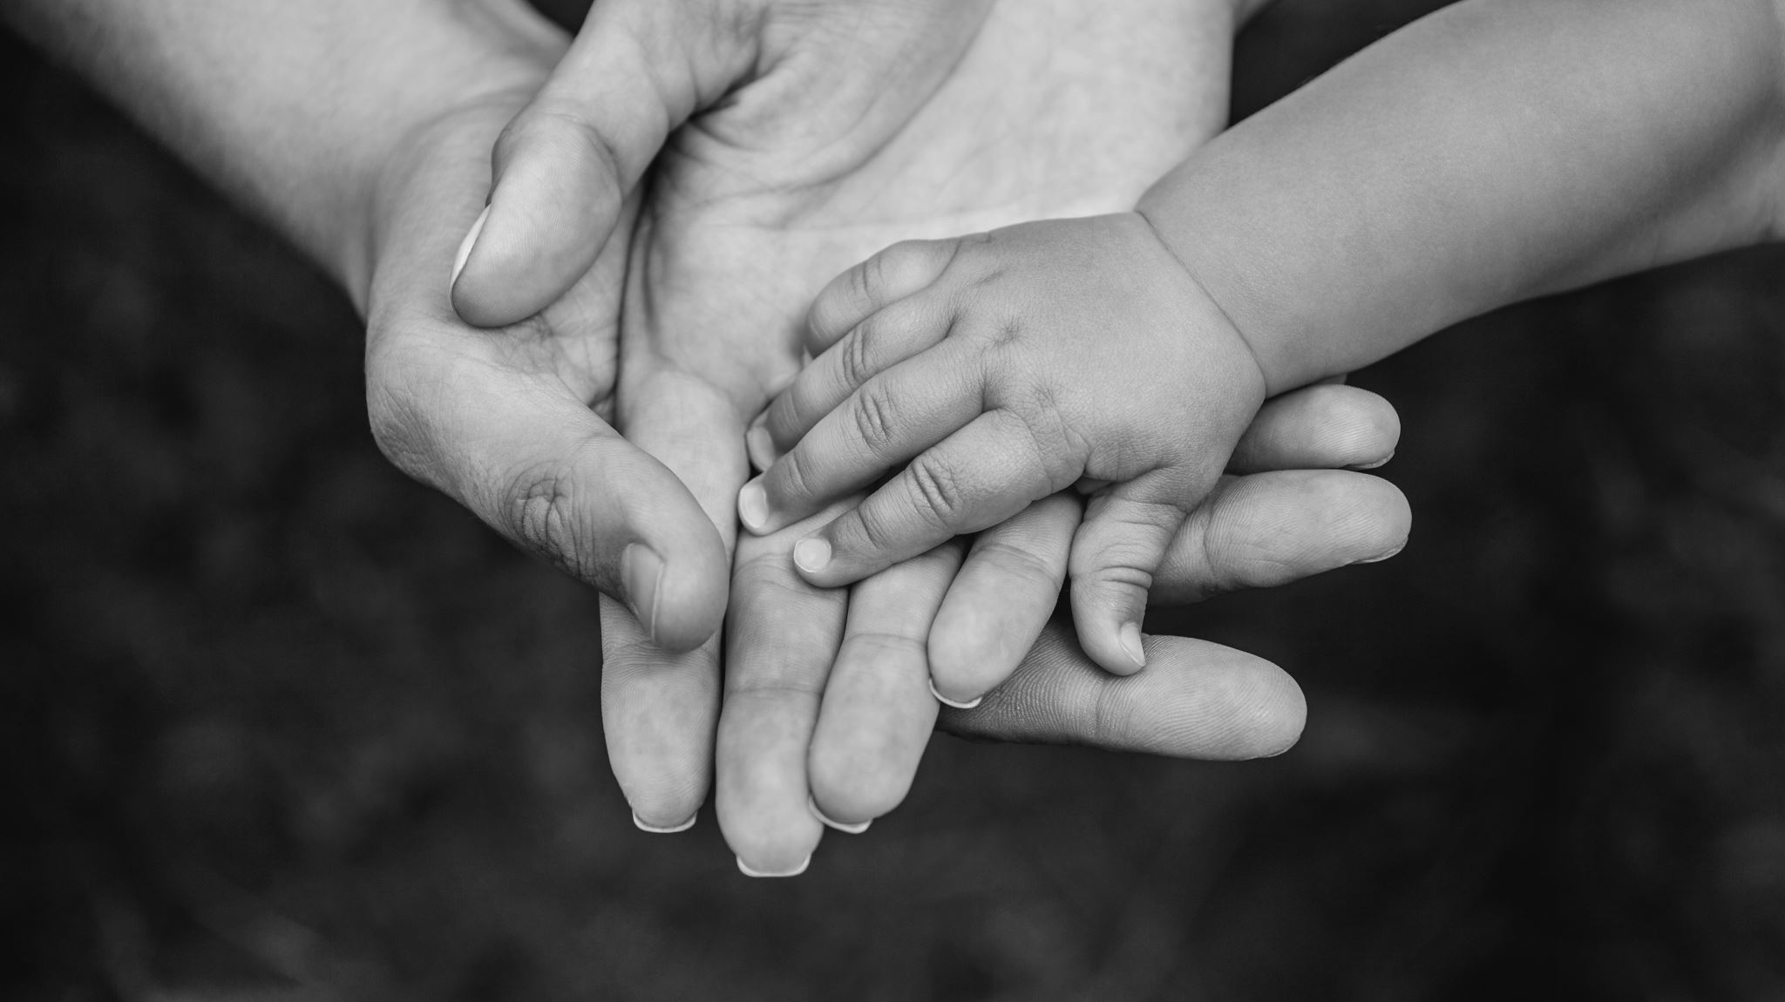
Crianza Respetuosa en la Primera Infancia
Fundamentos de la Crianza Respetuosa
Un cambio de paradigma basado en el relación y la neurociencia.

Slide 2
¿Qué es la Crianza Respetuosa?
Fundamentos de la Crianza Respetuosa
No son “trucos” para que los niños obedezcan.
“Crianza Respetuosa: Situar la relación entre el adulto y el niño en el centro del desarrollo humano.”
Una transición profunda donde la autonomía incipiente choca con la inmadurez neurológica.

